Slide 1

















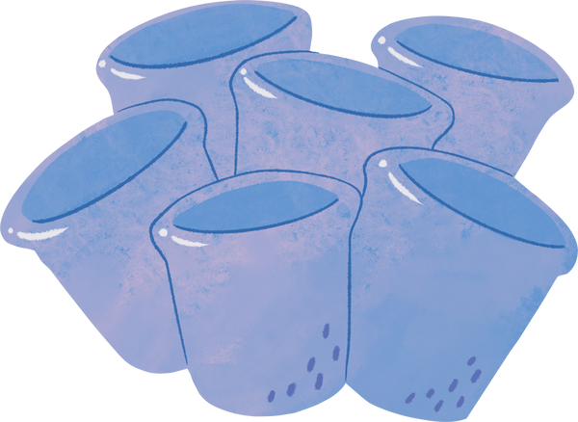


UỶ BAN NHÂN DÂN QUẬN LONG BIÊN
TRƯỜNG MẦM NON CHIM ÉN
LĨNH VỰC PHÁT TRIỂN NGÔN NGỮ
Truyện: Cá và Chim

Slide 2





1.Ổn định tổ chức:
Hát bài hát : “ Cá vàng bơi”

Slide 3


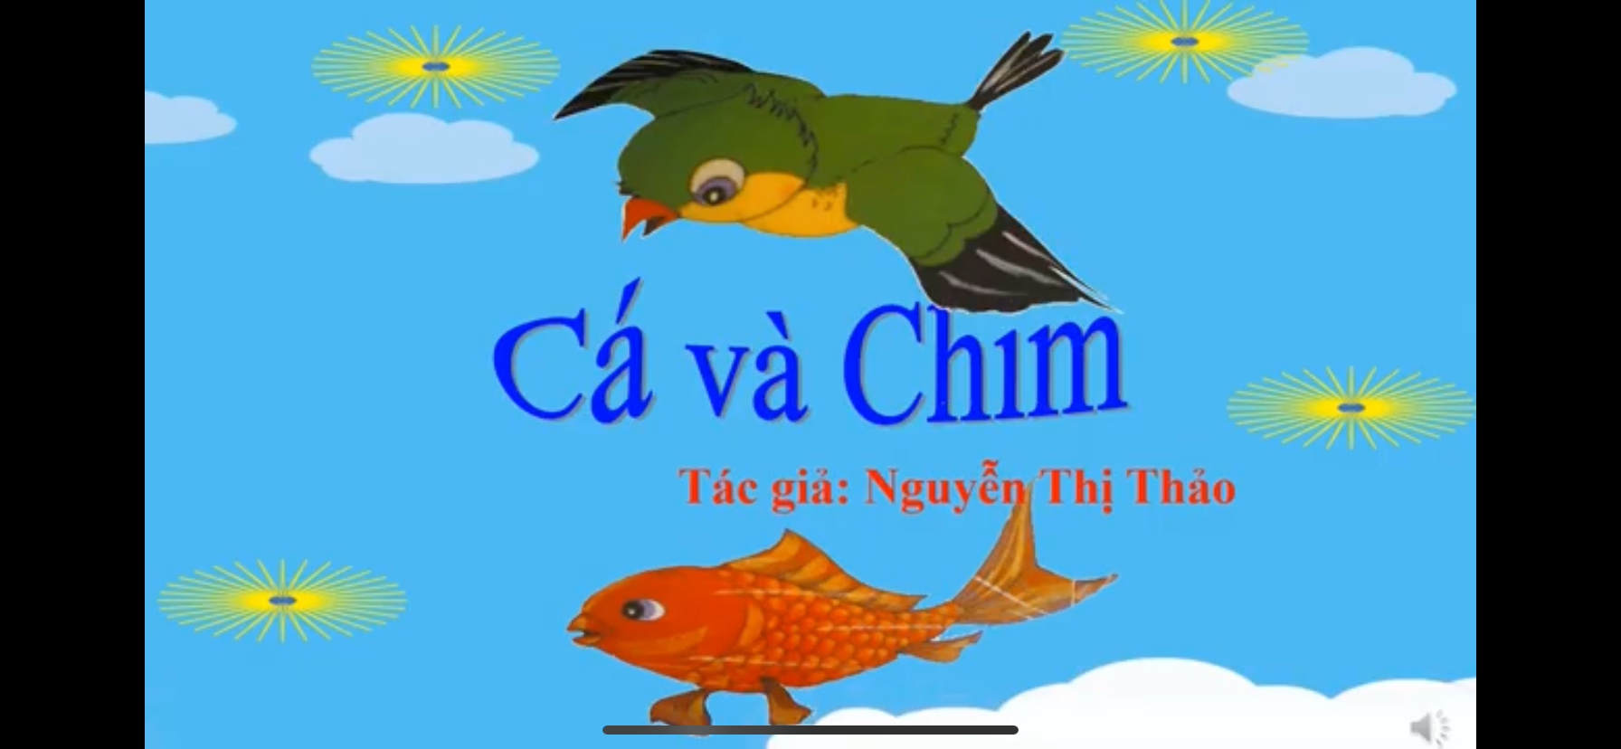
2. Phương pháp và hình thức tổ chức:
-Cô kể chuyện lần 1

Slide 4
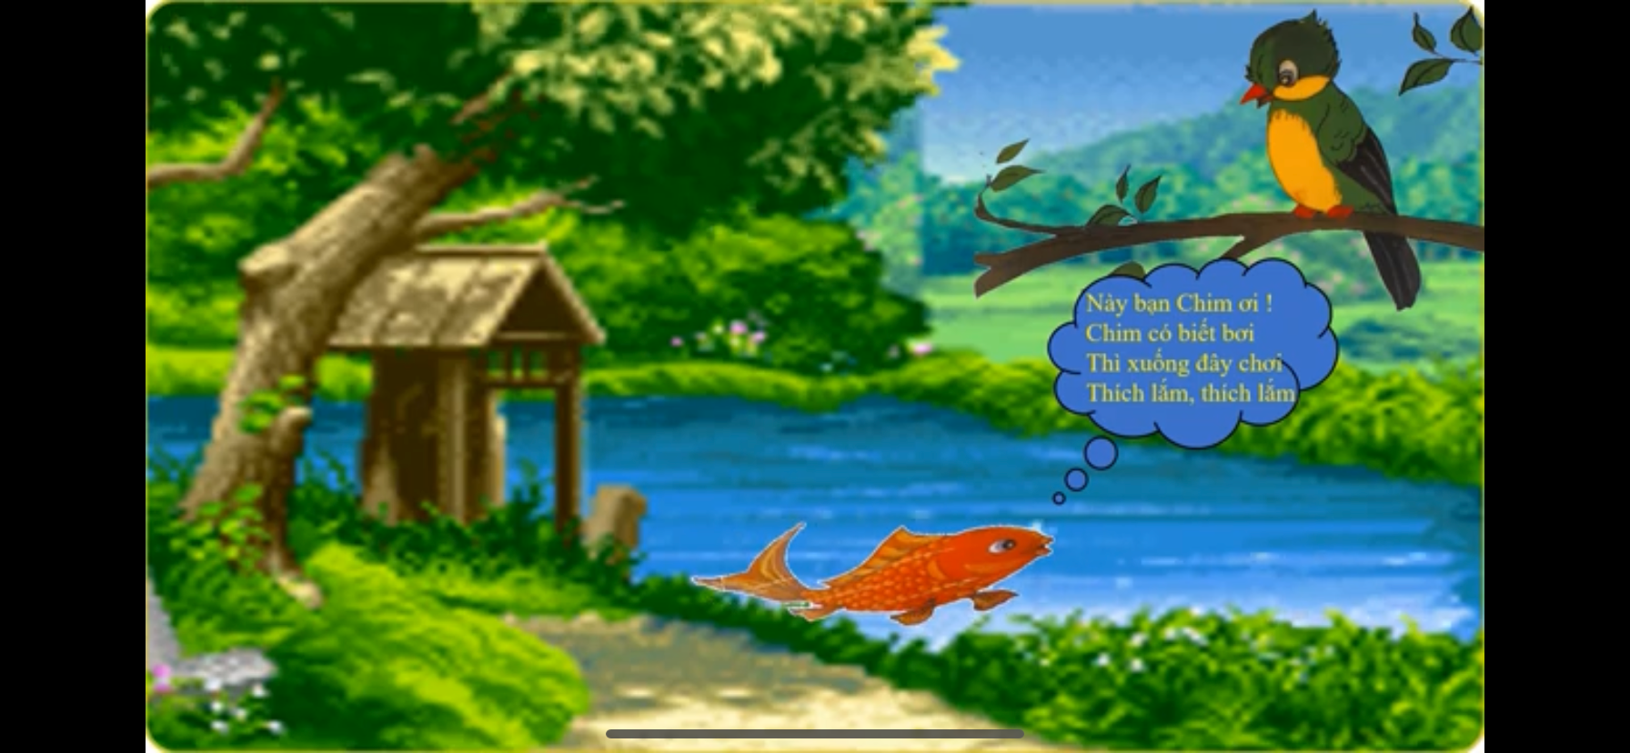
2. Phương pháp và hình thức tổ chức:
-Cô kể chuyện lần 1

Slide 5
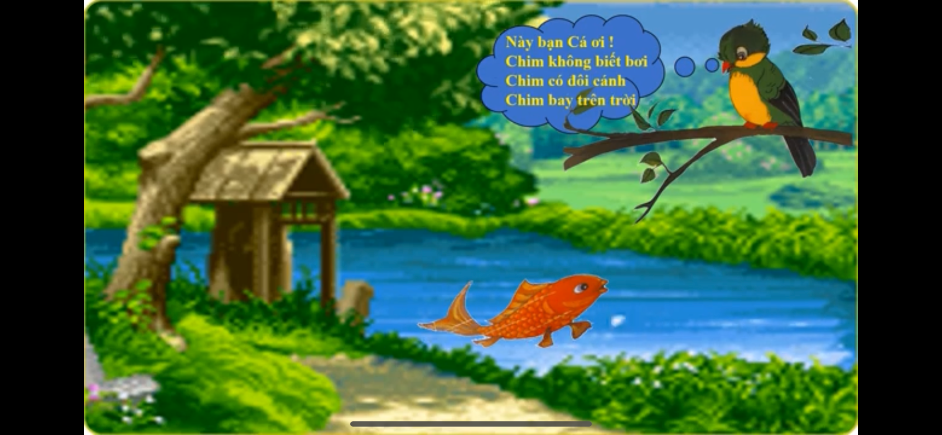
2. Phương pháp và hình thức tổ chức:
-Cô kể chuyện lần 1

Slide 6
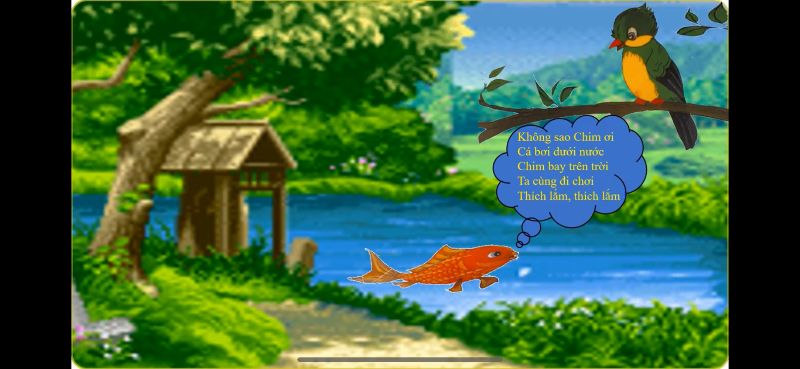
2. Phương pháp và hình thức tổ chức:
-Cô kể chuyện lần 1

Slide 7
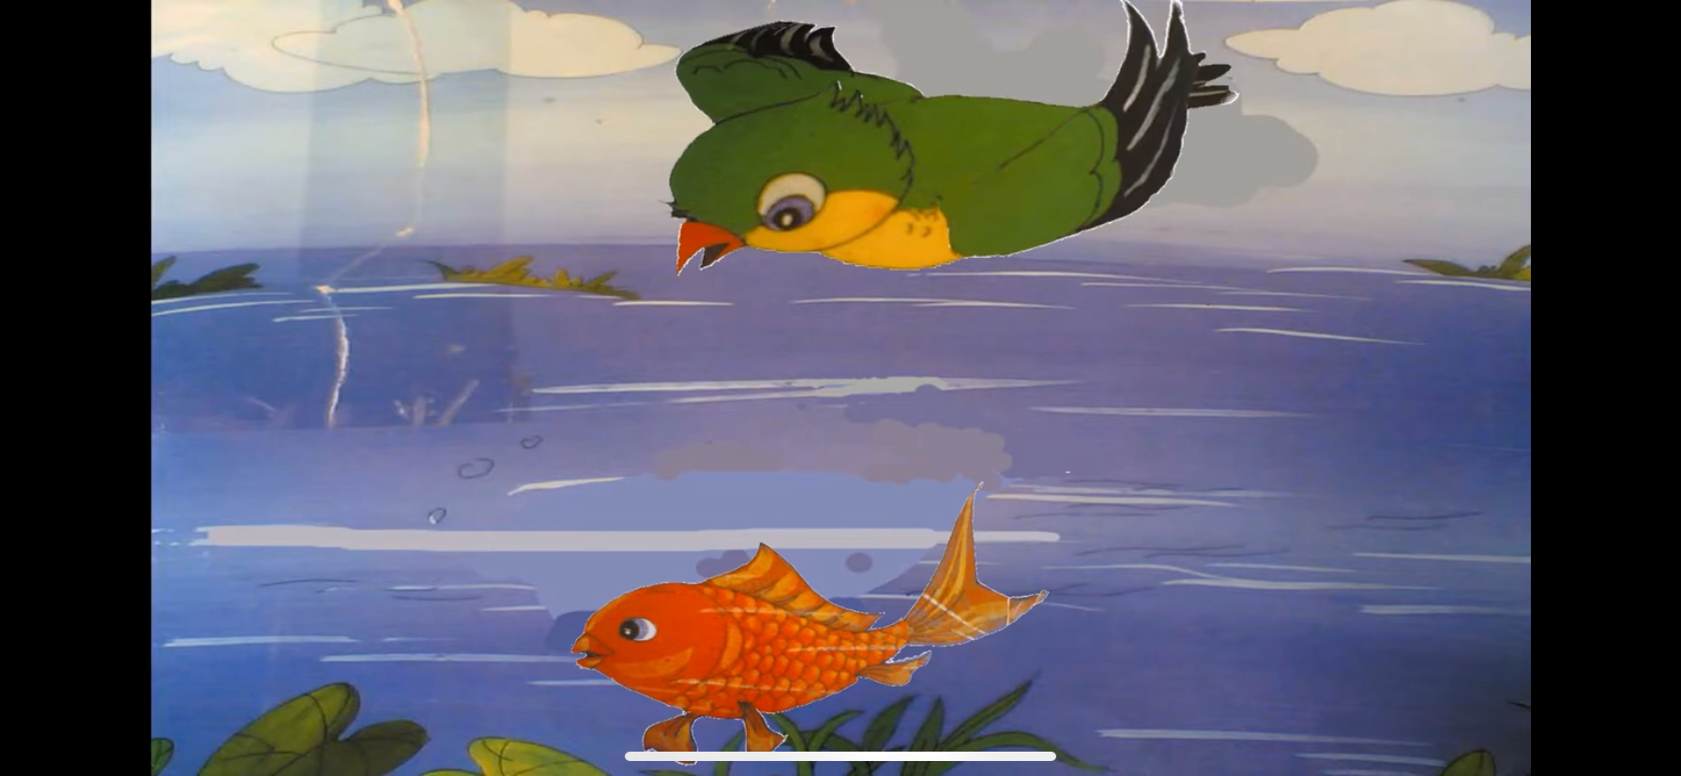
2. Phương pháp và hình thức tổ chức:
-Cô kể chuyện lần 1

Slide 8


-Cô vừa kể câu chuyện gì?
-Trong chuyện có những ai?

Slide 9


Slide 11
2. Phương pháp và hình thức tổ chức:
-Cô kể chuyện lần 2

Slide 12


Cô vừa kể chuyện gì?
Trong chuyện có những ai?

Slide 13


Slide 14



Slide 15
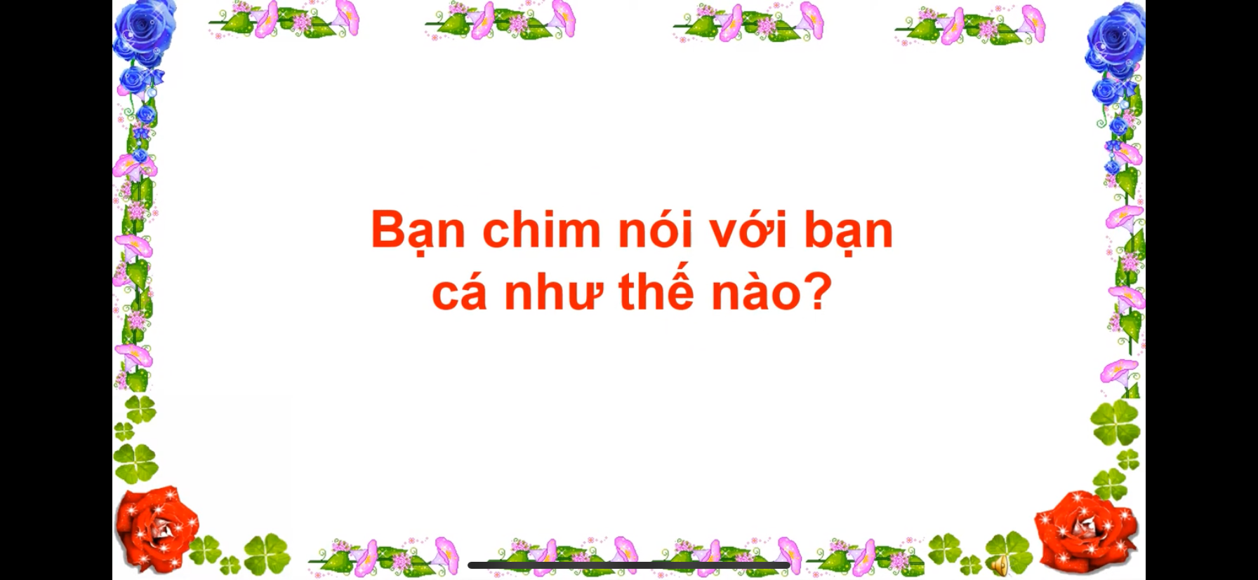

Slide 17
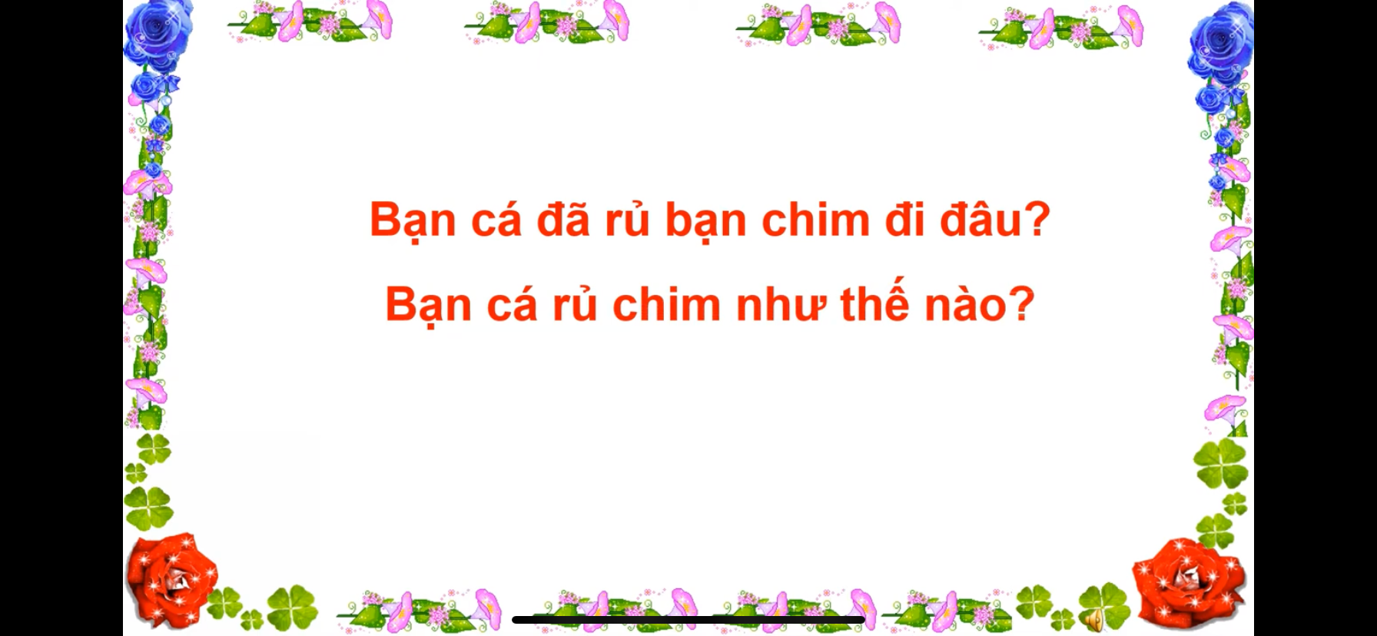

Slide 19
- Bạn cá nghĩ một lát rồi bảo bạn chim như thế nào?
- Cuối cùng hai bạn cùng đi đâu?

Slide 21

Giáo dục: trẻ luôn biết yêu quý
và chơi cùng các bạn dù là bạn gái hay trai,
bạn lạ hay quen chúng mình
cùng phải chơi đoàn kết với bạn nhé!

